Slide 1
НАШАТА ВИЗИЯ
ДЪЛГОЛЕТНА ТРАДИЦИЯ
МОДЕРНО НАСТОЯЩЕ
УСПЕШНА РЕАЛИЗАЦИЯ
ПЕРСПЕКТИВНО БЪДЕЩЕ
НАШАТА МИСИЯ
МОЖЕЩ
УСПЯВАЩ
УЧЕНИКЪТ - ЗНАЕЩ

Slide 2
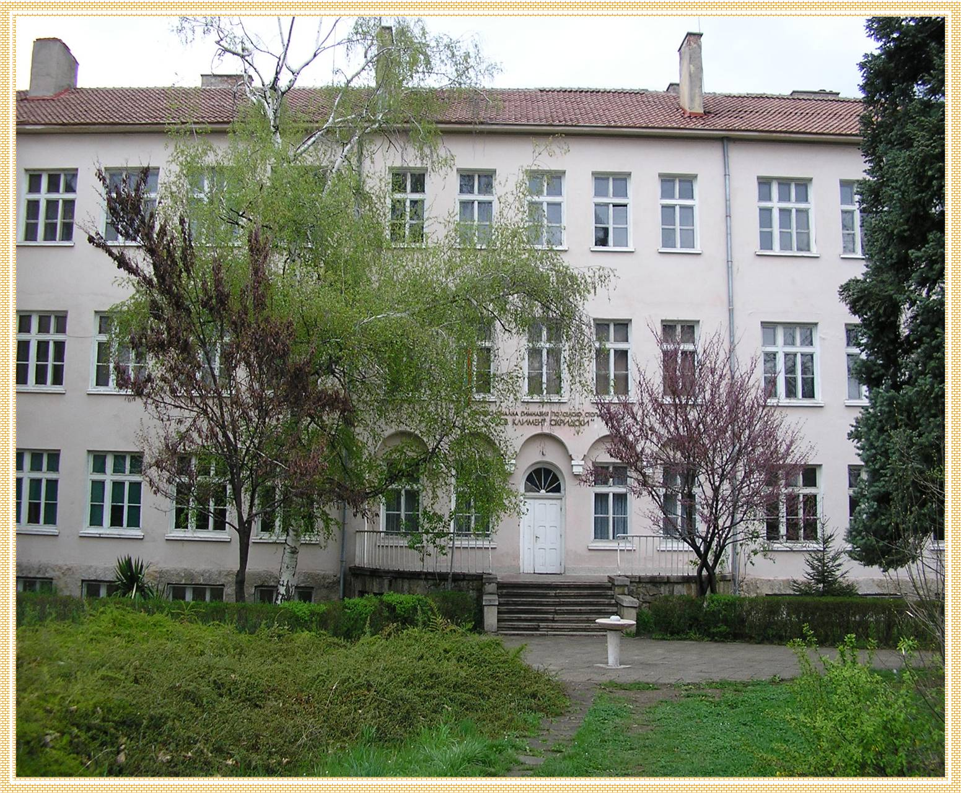
ПГСС “Св.Климент Охридски” гр.Кюстендил

Slide 3
ВИЗИТКА
Адрес:Кюстендил
бул. “Цар Освободител” 253
тел. 078522770
e-mail: pgss_kyustendil@abv.bg

Slide 4
МАТЕРИАЛНО-ТЕХНИЧЕСКА БАЗА
Гимназията разполага с 2 бр. трактори
√ за кормилна практика и при обучение за работа с почвообработваща техника – плугове, култиватори, брани, валяк,тороразхвърлящо ремарке;
√ за извършване на земеделски дейности в учебно-опитното стопанство;

Slide 5
Навеси за съхранение и поддържане на земеделска техника;
Складове за съхранение на земеделска продукция;
Полигон за обучение на кандидати за управление на МПС;
Нов учебен лек автомобил Фолксваген Голф;
Литература по професионална подготовка;

Slide 6
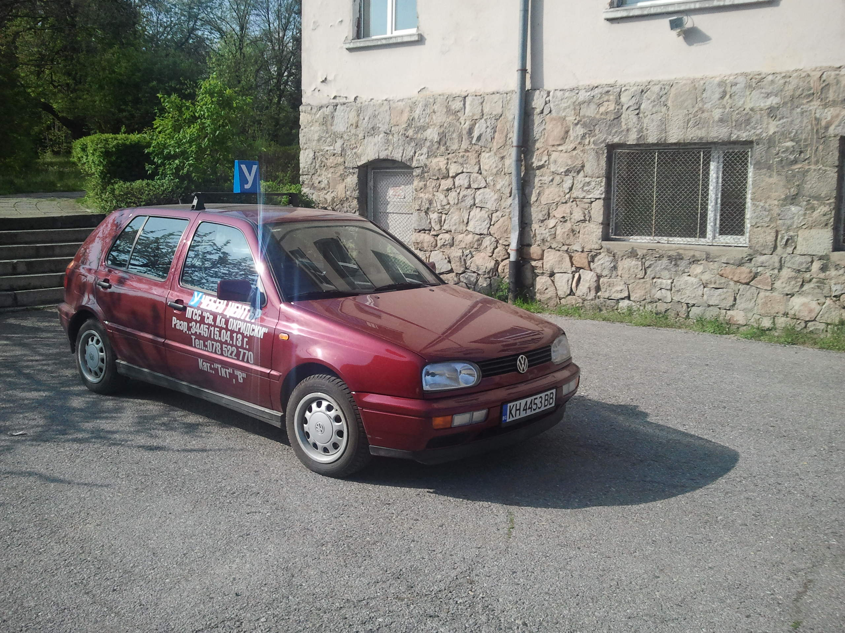
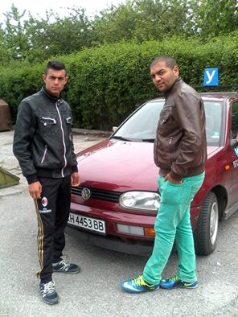

Slide 7
МАТЕРИАЛНО-ТЕХНИЧЕСКА БАЗА
ПГСС “ Св. Климент Охридски” разполага с:
Кабинет по информатика и информационни технологии
Кабинет по селскостопански машини
Кабинет по растениевъдство
Кабинет по животновъдство
Библиотека
Физкултурен салон
Актова зала
Фитнес зала

Slide 8
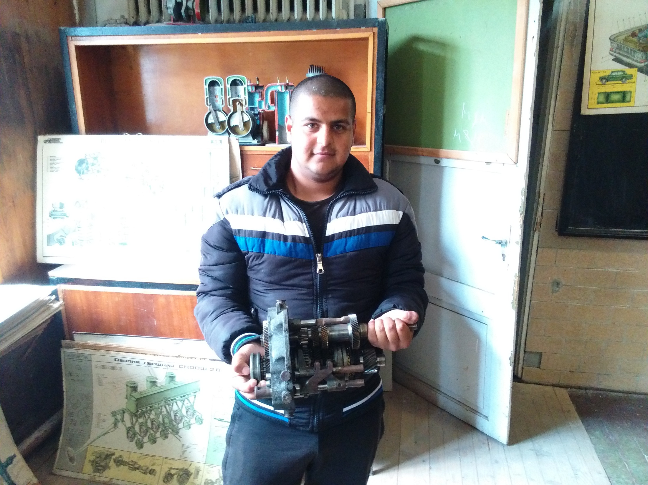

Slide 9
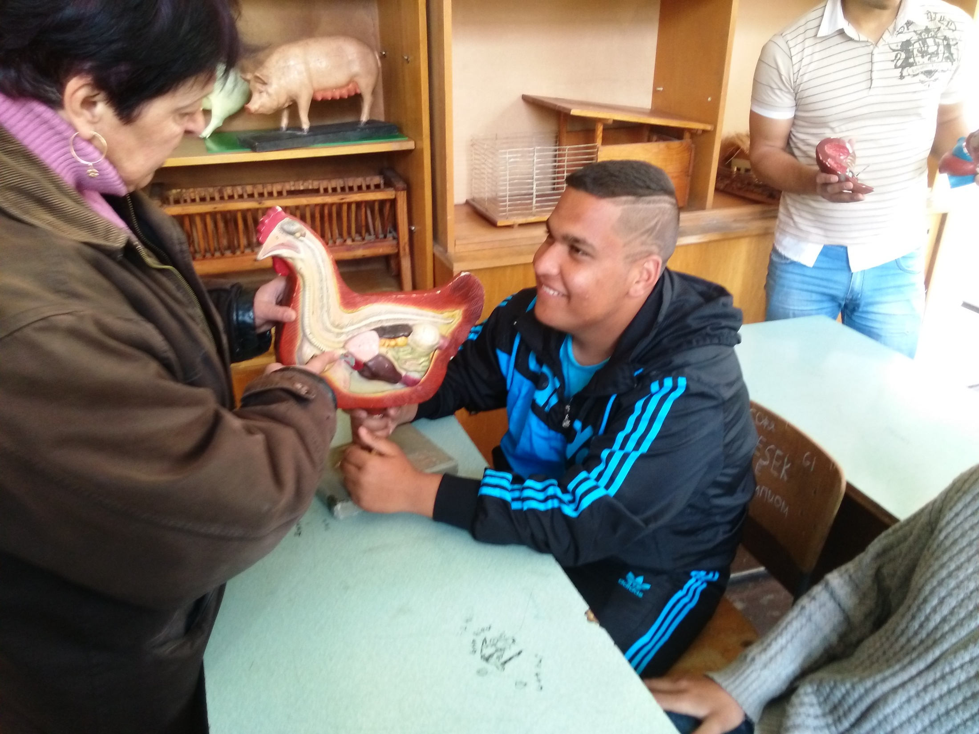

Slide 10
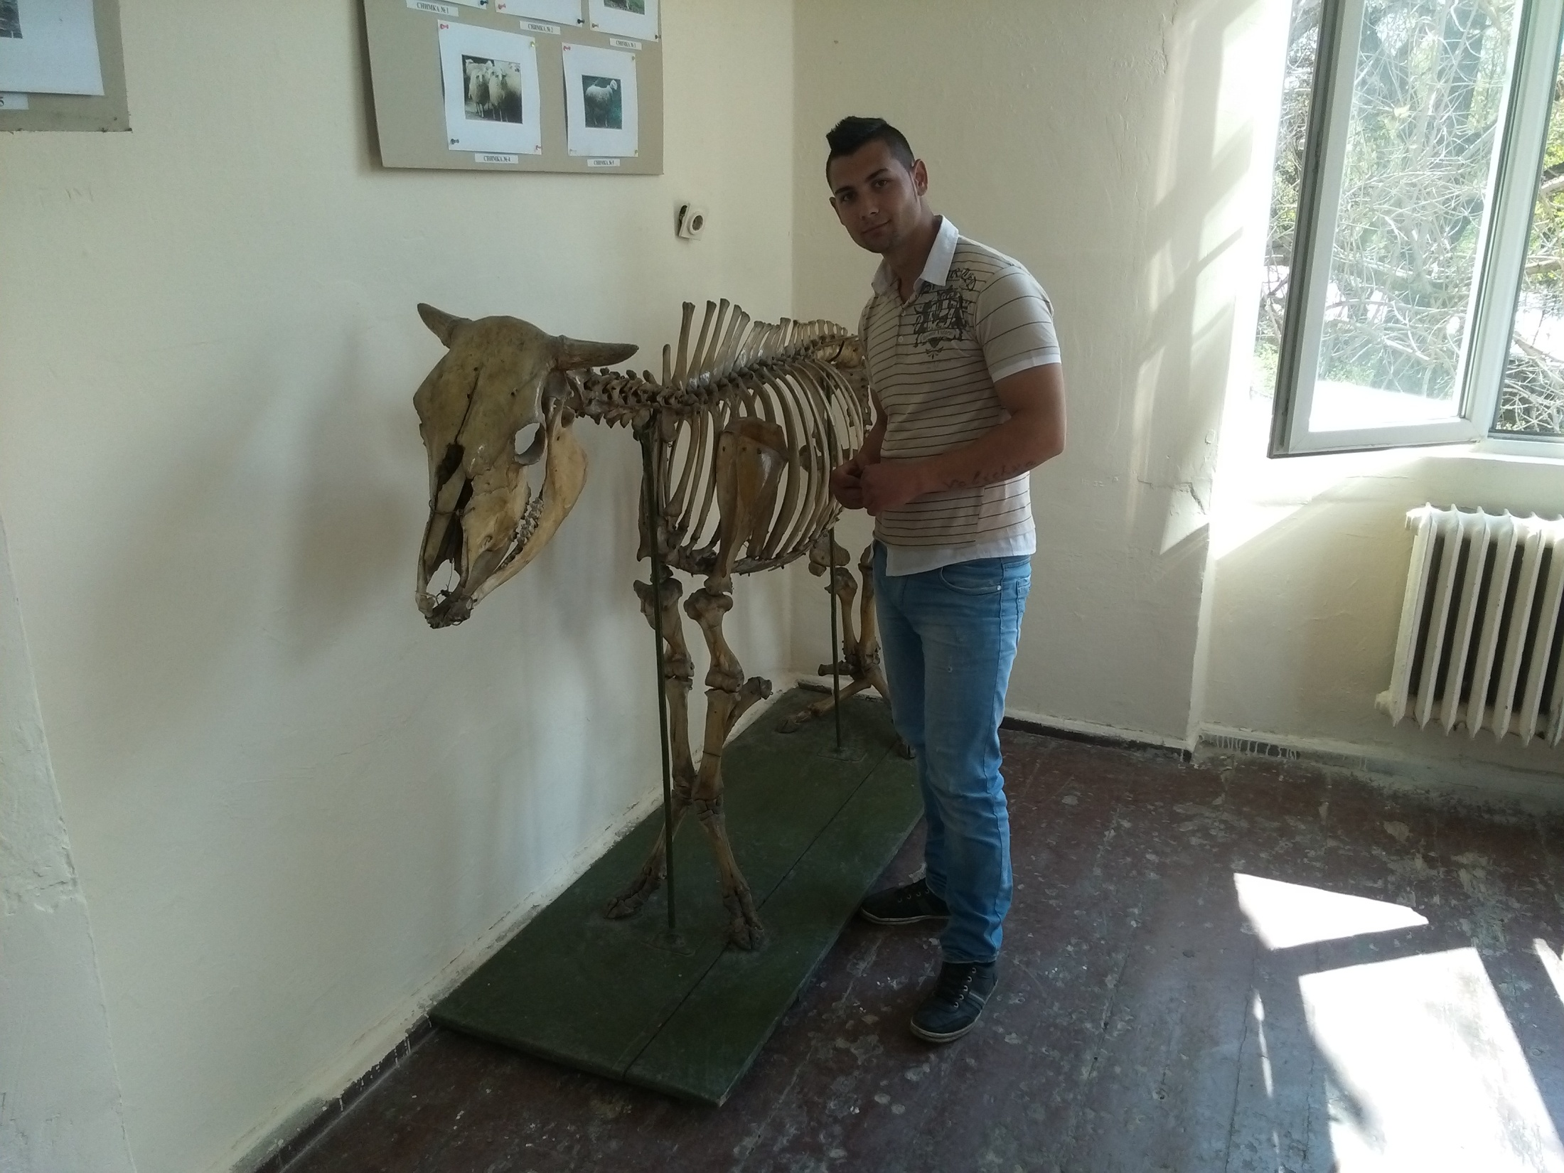

Slide 11
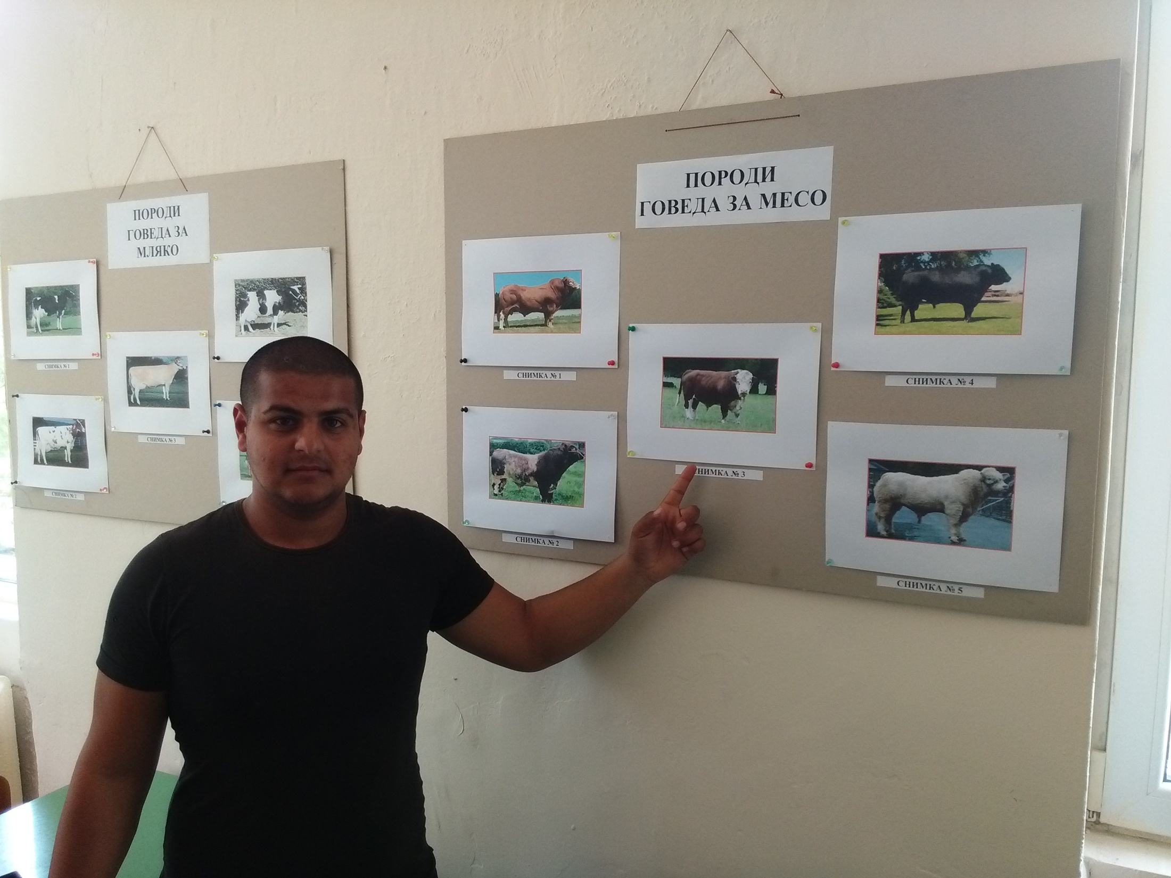
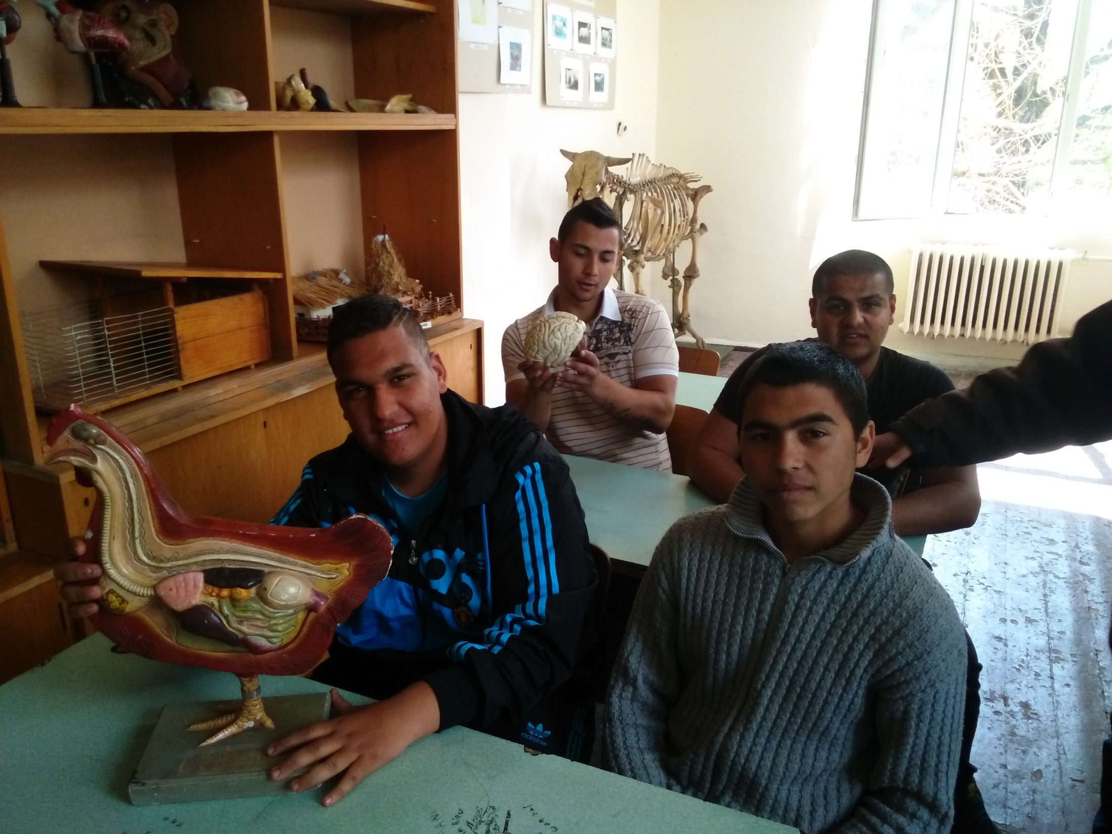

Slide 12
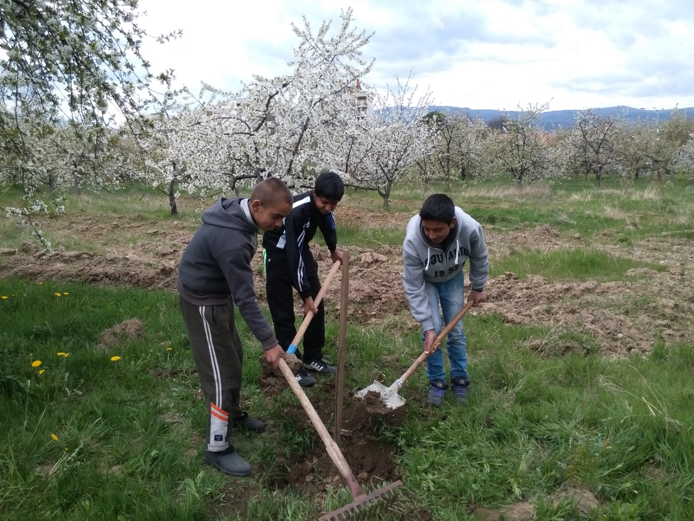
Учебна практика

Slide 13
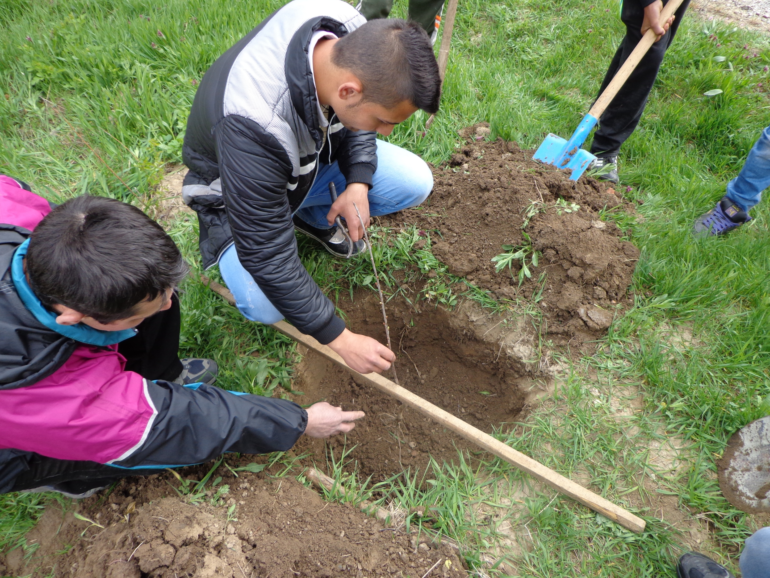

Slide 14
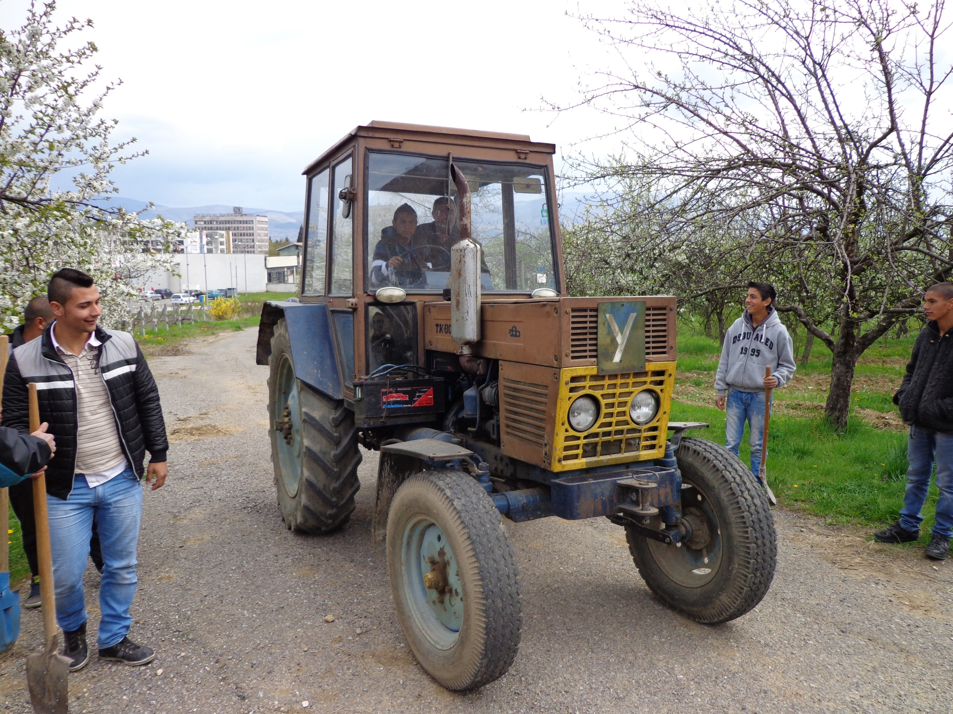

Slide 15
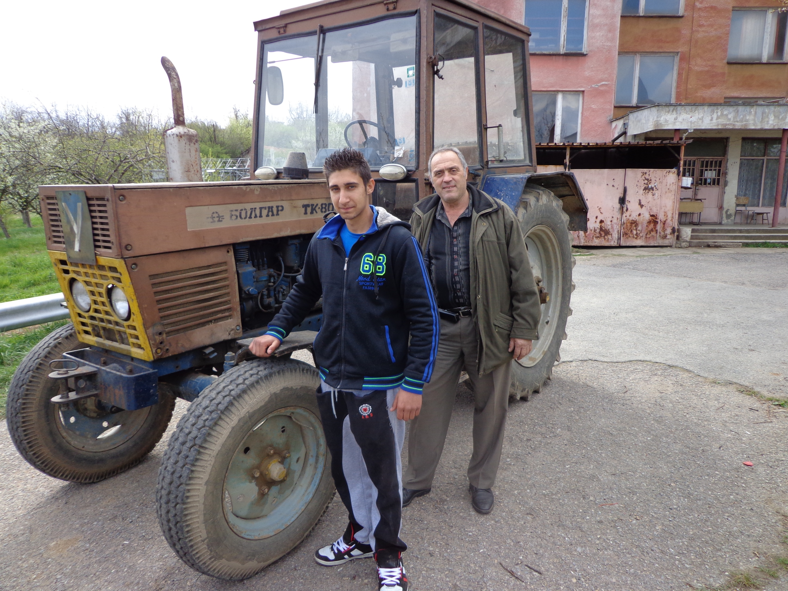

Slide 16
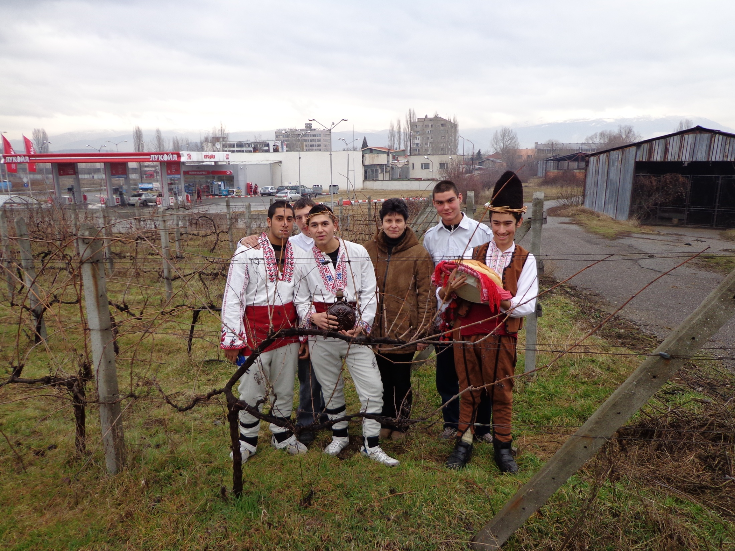
Празници

Slide 18
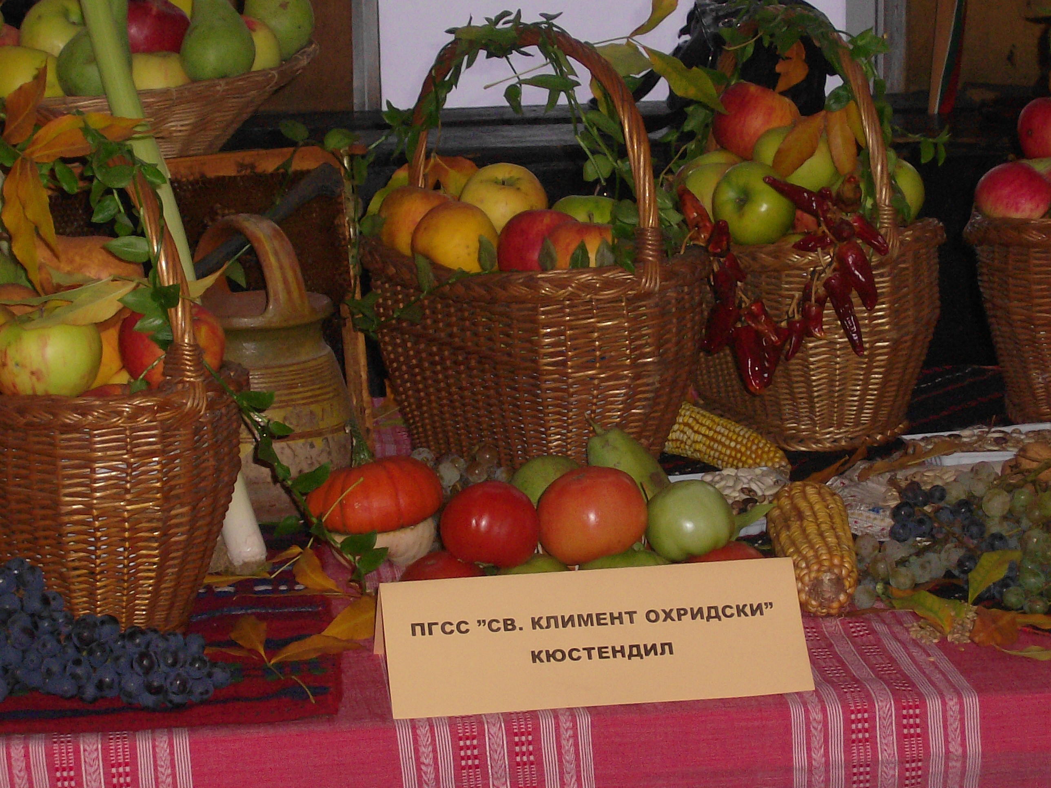

Slide 19
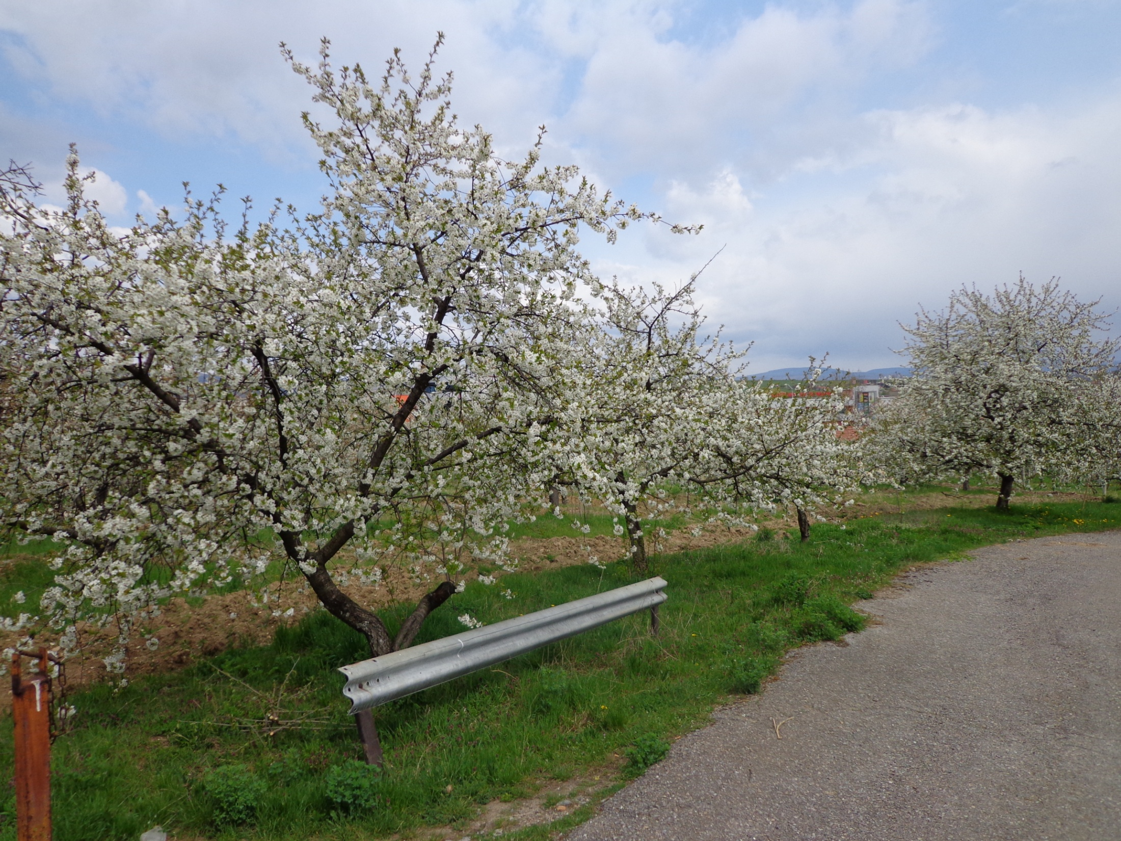

Slide 20
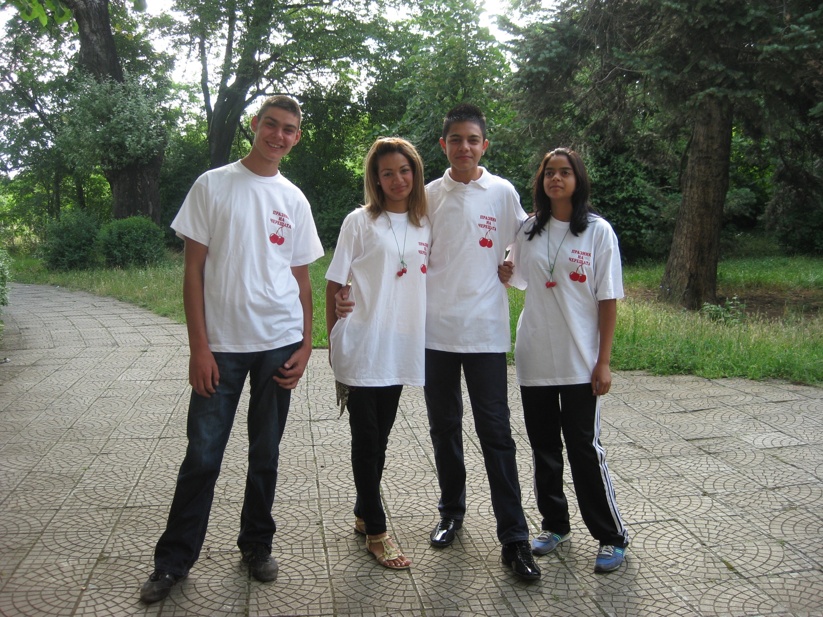
Полезна информация за нас може да прочетете в интернет: www.daskalo.com/pgsskn
ЕЛАТЕ ПРИ НАС

